Slide 1
CURSO DE DESARROLLO WEB
CAPITULO 1, repaso

Slide 2
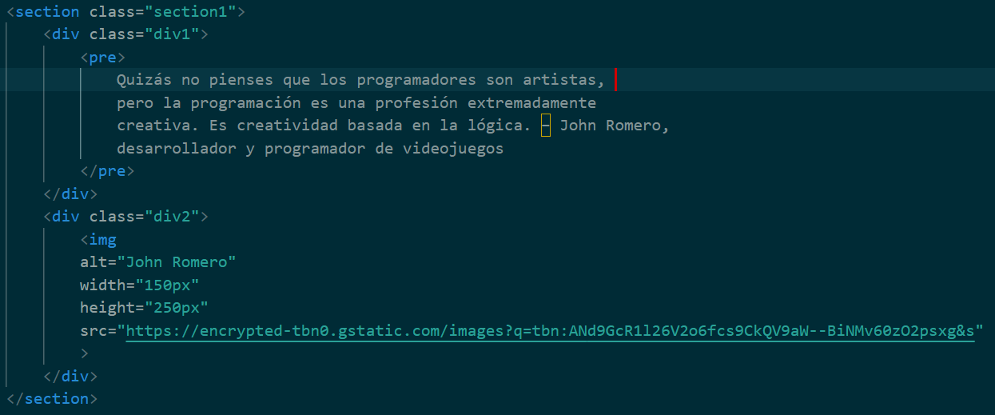
Etiqueta <div>
En el primer div, tenemos un párrafo
Una etiqueta div es una etiqueta que define las divisiones lógicas existentes en el contenido de una página web.
En el segundo div, tenemos una imagen

Slide 3
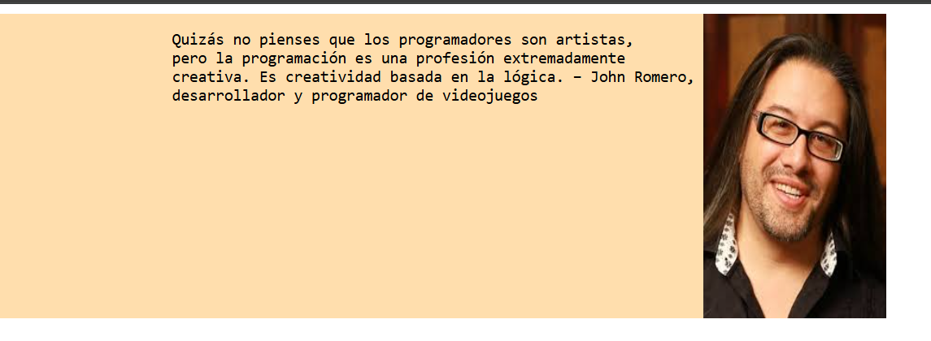
RESULTADO

Slide 4
Reto 1:
<section>
<div>
row
Crear 2 section, y que cada section tenga:
Div con un concepto (minimo de 3 líneas y máximo 5), y otro div con una imagen.
Y el otro div una imagen en representación del contexto.
<pre>
<img>
<div>
column
<pre>
<img>

Slide 6
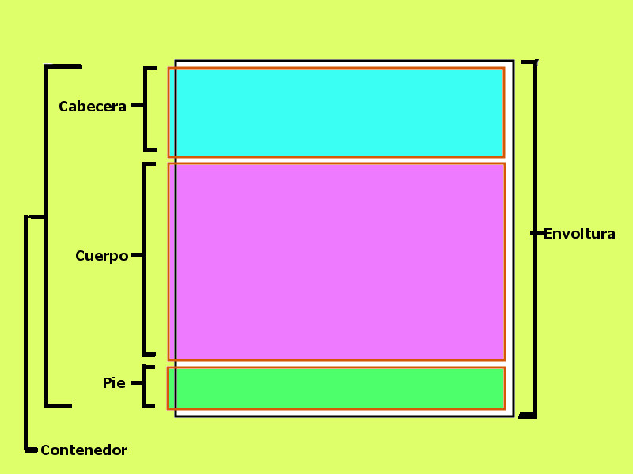
Estructura de la pagina

Slide 7
Creación de cuadros

